Slide 1
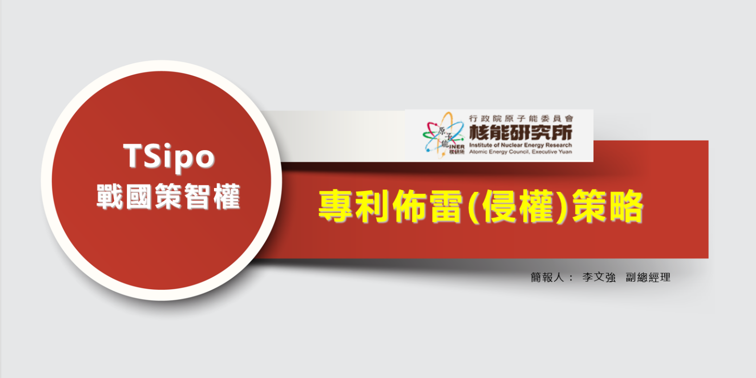

Slide 2
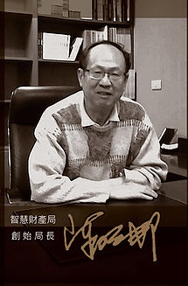
智權 企業之大事
運籌帷幄
存亡之道
不可不察也
品
牌
精
神
TSipo
創辦人 陳明邦
(經濟部智慧財產局 首任局長 / 經濟部中央標準局 局長)
Taiwan Strategics Intellectual Property Office
商業競爭有如戰國爭霸時代
智慧財產權已不再單純作為保護自我研發的工具
而是商業中決勝武器的策略

Slide 3
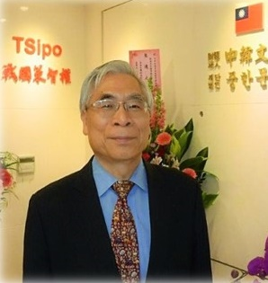
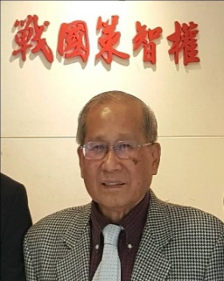
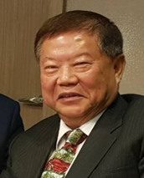
顧
問
團
隊
首席法律顧問
游瑞德
高級常務顧問
程哲國
高級常務顧問
鄭智華
經濟部智慧財產局
副局長
經濟部訴願委員會
主任委員
海基會 副秘書長
經濟部智慧財產局
主任秘書
中華民國駐韓國.
美國.澳洲等
經濟(商務)組長
經濟部智慧財產局
副局長

Slide 4
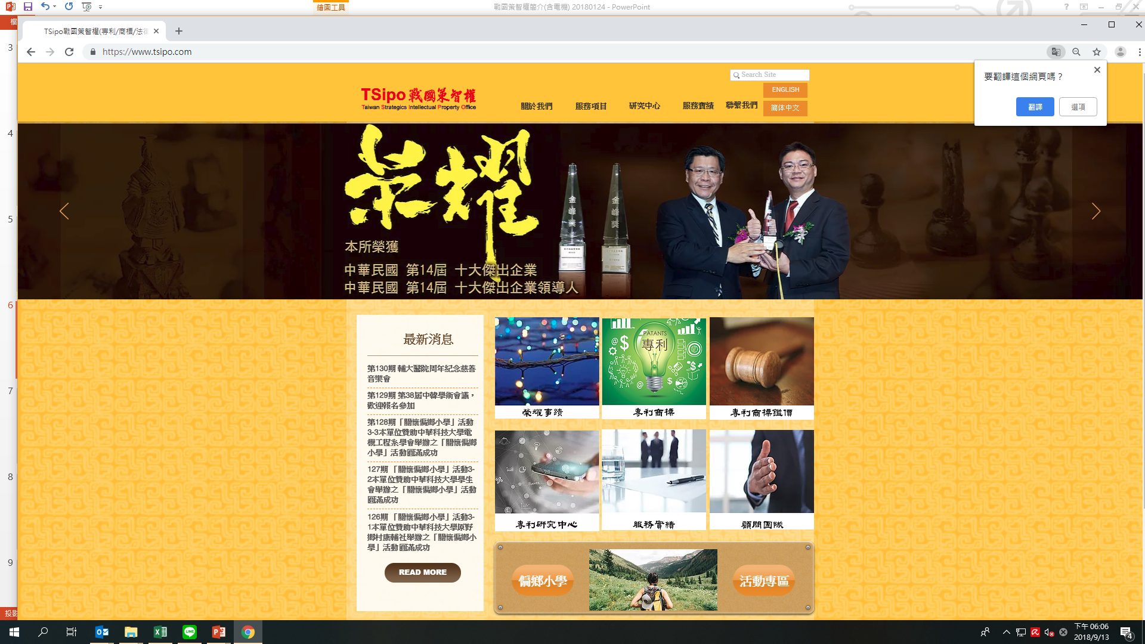
獲
獎
紀
錄
榮耀，來自於您長期的支持與愛護，
戰國策智權將更加努力，不負您的期望!

Slide 5
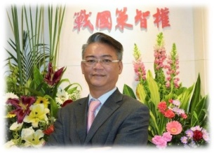
副總經理 李文強 Conway
個
人
簡
歷
現職 TSipo戰國策智權 副總經理
IPAMA智管會 理事兼執行長
國立台灣科技大學酷點校園平台 技術長
中華民國商標代理人
學歴 中國北京大學 法律研究所
中華技術學院 (電機工程系&企業管理系)雙學位
特殊榮耀
榮獲中華民國第十四屆十大傑出企業領導人
中國國務院研究發展中心特聘講師
主筆台灣第1份透過技術鑑價取得美林銀行及全球三大再保公司認同並投資美金六千萬之報告。
專業證書
經濟部標準檢驗局(MOEA) 技術標準化中/高級種子師資雙項認證與資格/ 經濟部工業局 (IDB) 智慧財產評價進階(種子師資)班結訓/ 英國牛津大學（Isis）技術交易培訓班 結訓/ 中國國務院新聞出版總署首屆全國版權經紀人/代理人雙項認證與資格
主要經歴 ATIPS 亞太智財市場處-處長
TIPO 經濟部智慧局專利檢索團隊 協同負責人
SMEA 經濟部中小企業智慧財產資金融通計劃 專案經理

Slide 6
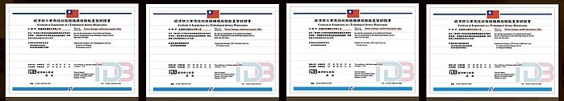

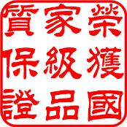
專
業
證
照
管理服務
加值服務
評價服務
法務服務
全方位
分析.佈局.取得.侵權
獲利模式規劃.行銷
專利.技術資產評價
法務.訴訟.諮詢
全國唯一
榮獲經濟部IP1~IP4四張
專業證照的單位

Slide 7

服
務
項
目
專利檢索
專業 精準 確實
專利分析地圖
專利.商標申請
侵權鑑定(專利.商標.著作權)
專利.商標鑑價
法務.顧問服務
政府專案
客戶黏著度
以上

Slide 8
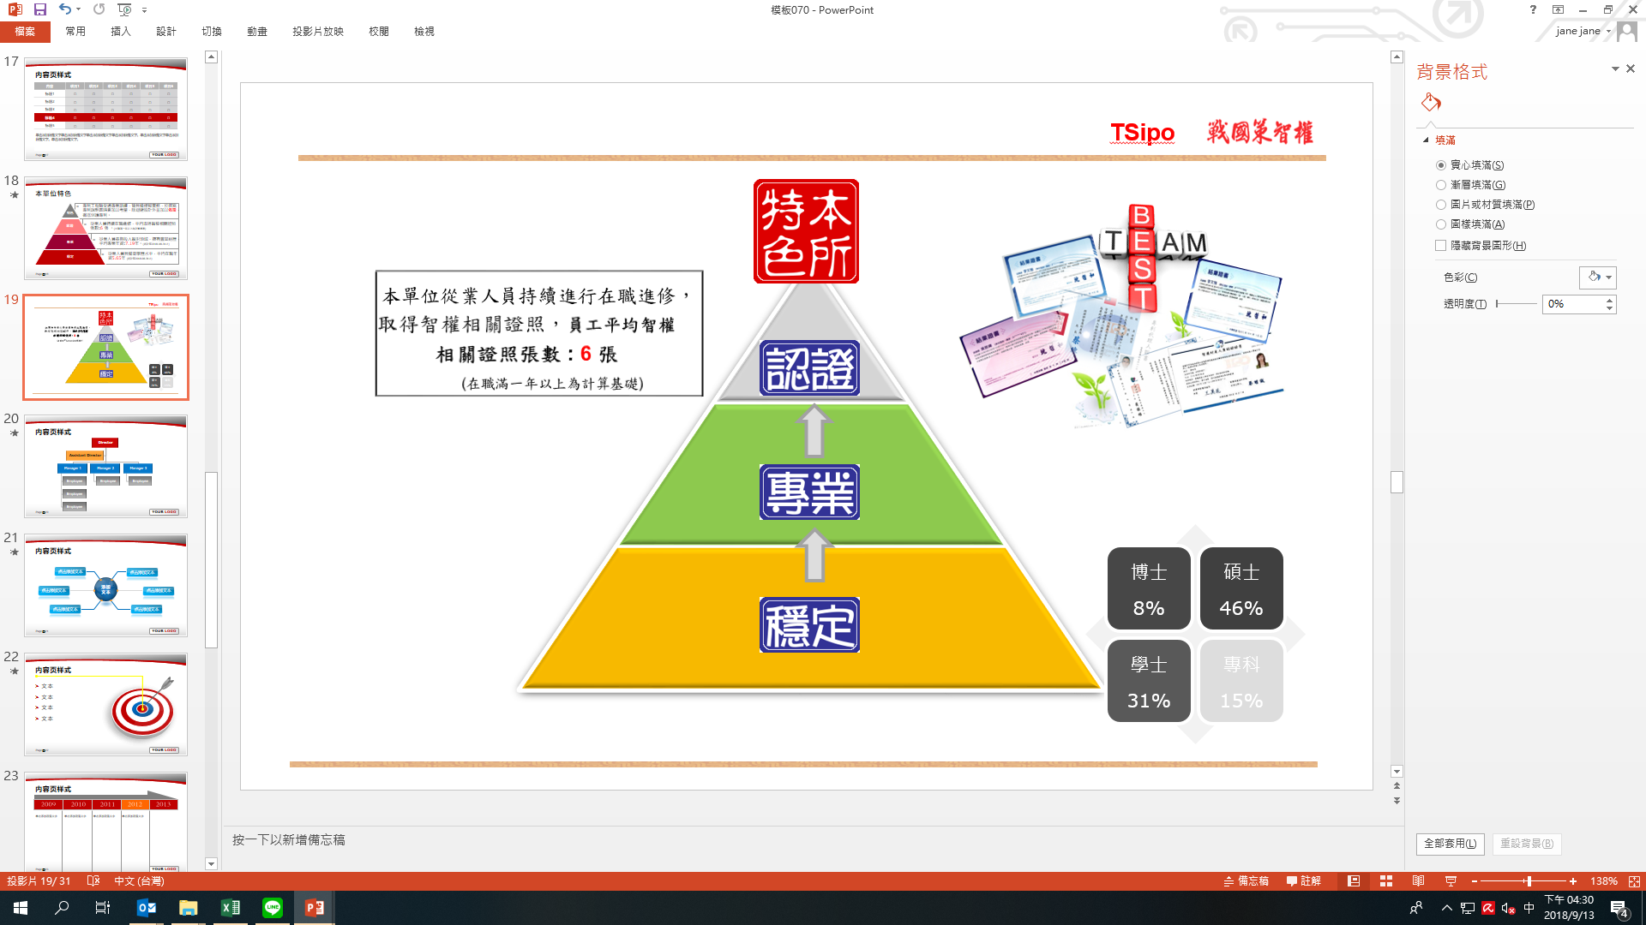
本
所
特
色
優勢
專利工程師受過專業訓練，皆具備侵權實務，於撰寫專利說明書時會加以考量，除迴避設計外並加以佈雷，徹底保護專利。
認證
從業人員持續在職進修，平均取得智權相關證照張數:6 張 。(在職滿一年以上為計算基準)
專業
從業人員長期投入智財領域，擁有豐富經歷，平均專業年資:7.19年。(統計至2018.08.31止)
從業人員具備高學歷水平，
平均在職年資5.65年
(統計至2018.08.31止)
穩定
博士
8%
碩士
46%
學士
31%
專科
15%

Slide 9

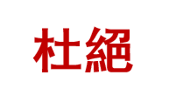
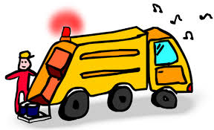
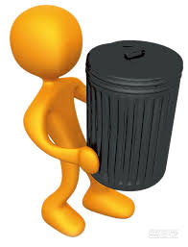
系
統
資
源
garbage in
garbage out
本單位為長期提供最高品質專業服務不惜重本採用國際最大也是最貴的付費專利資料庫，進行檢索及分析
科睿唯安 Clarivate Analytics
(原Thomson Reuters)
錯誤的資訊遠比
沒有資訊更可怕
孫子兵法-謀攻篇
千里之行，始于足下

Slide 10
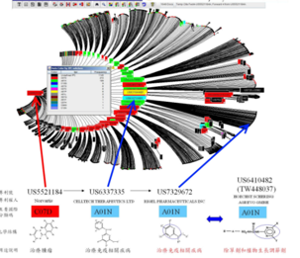
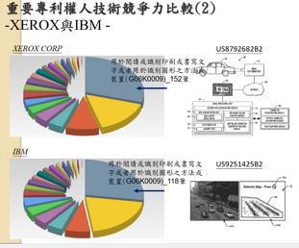
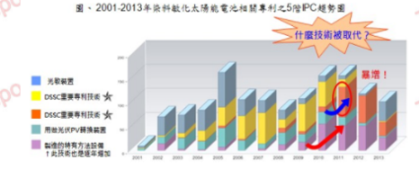
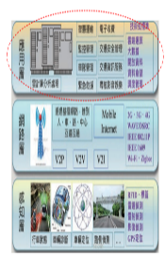
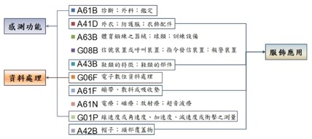
專
題
研
究
主題:
學名藥
AI人工智慧
車聯網
智慧服飾
染料敏化
太陽能電池
技術
專利
產業趨勢
分析
專利研究中心:本單位網站www.tsipo.com有多個專利分析範例供參考

Slide 11


































長期服務實績
產業界客戶群
股票代號 1328 股票代號 2412 股票代號 4174 股票代號 6495 股票代號 6471
股票代號 5836 股票代號 6180 股票代號 6252 股票代號 1730
股票代號 2201 股票代號 2454 股票代號 4147 股票代號 1731 股票代號 1799 股票代號 4306
股票代號 1705 股票代號 2303 股票代號 4108 股票代號 1904
聯電集團
股票代號 2376 股票代號 4114

Slide 12




















長
期
服
務
實
績
政府機關.學校 客戶群
中央研究院 國立臺灣大學 國立清華大學 國立成功大學 國立陽明大學
農科院 國立中央大學 國立政治大學 國立交通大學
國防醫學院 台北醫學大學 國立彰化師範 中原大學 嘉南藥理大學

Slide 13
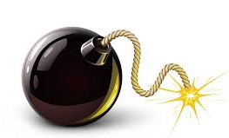

【專利佈雷(侵權)策略】
1. 為何要申請專利 ? 目的 ?
2. 專利是專有權 ? 排他權 ?
前提

Slide 14




專利侵權 / 專利申請判斷原則
全要件原則
新穎性
進步性
指此發明是否具有突出的技術特徵或顯然進步，且不為熟習該技術者輕易完成者
均等論原則
則指發明之客體內容必須全新，其解決問題之手段及其手段所發生技術上之功效，需為前所未有之創新
產業利用性
禁反言原則
係指發明之客體，必須能夠在產業上製造或使用

Slide 15
各類專利行使侵權特性
發 明
「發明，指利用自然法則之技術思想之創作。」
新 型
專 利 類 型
「新型，指利用自然法則之技術思想，對物品之形
狀、構造或組合之創作。」
設 計
「設計，指對物品全部或部分之形狀、花紋、色
彩或其結合，透過 視覺訴求之創作」

Slide 16




專利侵害鑑定流程圖
解釋申請專利範圍
解釋申請專利範圍之技術特徵
解釋待鑑定對象之技術內容
符合文義讀取
否
<基於全要件原則>
是
否
是
適用均等論
適用逆均等論
<基於全要件原則>
是
否
適用禁反言或
適用先前技術阻卻
落入專利權(文義)範圍
否
落入專利權(均等)範圍
未落入專利範圍
被告主張適用禁反言原則及/或適用先前
技術阻卻，判斷時，兩者無先後順序關係

Slide 17
專利權的技術範圍&保護範圍
專 利 法 58 . IV
發明專利權範圍，以申請專利範圍為準，
於解釋申請專利範圍時，並得審酌說明書及圖式。
專利權的 技術 範圍：各請求項中所載之技術特徵所構
成的申請標的(subject matter)即文義範圍。
專利權的 保護 範圍：亦稱均等範圍，以技術範圍為基
礎，延伸而及於功能、方式及結果實質相同之範圍。

Slide 18
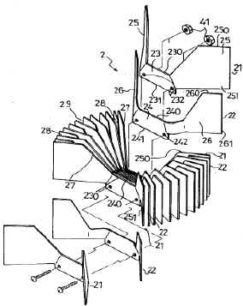
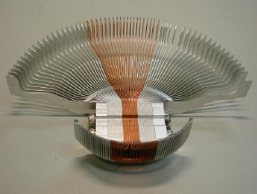
1
展翼式散熱器
系爭專利:一種展翼式散熱器
包括有多數片連接之散熱片，
該等散熱片分別具有一疊合部，
及於該疊合部兩側分別延伸
有一散熱鰭部，…該等散熱鰭
部係相對於疊合部彼此展開並
左右對稱向外延伸….

Slide 19
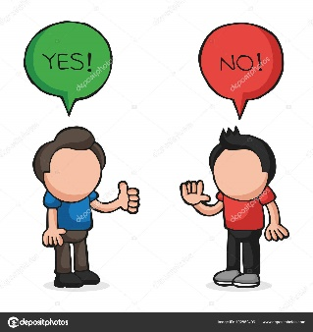
二審訴訟當事人之主張
上訴人
被上訴人
左右對稱之解釋，左右散熱片可相同
亦可不相同方向上對稱即為已足，大
小、形狀在所不論
左右對稱，應解釋為：左右兩方向各具有相同形狀及大 小之物件者
即散熱鰭部形狀、大小、方向左右對稱。
法院判決
左右對稱之客觀解釋應為左右兩側之大小及形狀相對應

Slide 20
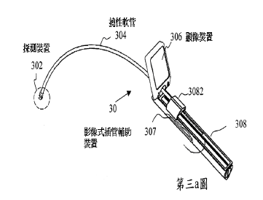
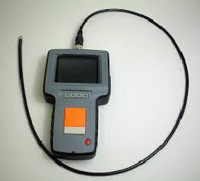
2
影像式插管輔助裝置
➢ 一種影像式插管輔助裝置，包括：
⇨ 一探測裝置，其材質係可與人體相容，
該探測裝置包括：
✓ 一外殼；一光源模組…；以及
一光學及取像裝置…；
⇨ 一撓性軟管…；
⇨ 一顯像裝置…；以及
⇨一電源裝置…。

Slide 21
二審訴訟當事人之主張
上訴人
⇨ 系爭產品之探測裝置，側面為不鏽鋼鐵材，頂端為玻璃材質，
一般插管程序所需時間不長，二材質與人體接觸並不會造成
損害，故應屬與人體相容。
⇨ 系爭產品應用於工業領域，其選用鋼鐵材質不對其檢測對象
造成損益，二者之目的的實質相同。
被上訴人
⇨ 系爭產品試驗報告，系爭產品之外圍金屬環具有細胞毒性，
不符合「ISO 10993」所規範「與人體相容」之標準，且
依醫療器材管理辦法，醫療器材所用金屬至少為不銹鋼（目前
臨床上使用者幾乎皆升級為鈦合金）。系爭產品使用之金屬為
銅加工電鍍，根本不可能作為醫療器材通過查驗登記，是系爭
產品應未落入系爭專利請求項所載「其材質係可與人體相容」
之範圍。

Slide 22
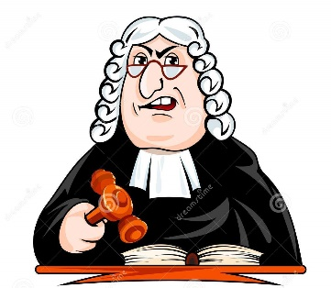
法院判決:前言之解釋及均等分析
法院判決:
前言部分：依說明書所載之發明目的，及系爭專利前言
所載「影像式插管輔助裝置」，為醫療器材，而非可應用於其他技術領域，
故系爭專利為醫療器材之機械領域。
系爭產品為「工業用內視鏡」之產品用途，其與系爭專利不同，且非上下位概念之產業類別。
探測裝置：依藥事法第23條第2 款，對於請求項1中所載
「其材質係可與人體相容」，應解釋為「其材質不含有毒質或有害物質，
而不致使用時有損人體健康者」。
系爭產品之外圍金屬環既具有細胞毒性，實難認係可作為醫療之用途而使用於人體，即其非
與人體相容之材質，而無法達成系爭專利之功能及效果。
均等論：系爭產品與系爭專利要件A(前言)、B(探測裝置之材質)不均等。

Slide 23
前言之解釋
1
請求項中其他技術特徵有賴於前言賦予生命、意義及活
力者，則該前言應被解釋為申請專利範圍的限定條件
2
請求項前言部分是否構成限定條件，並無明確標準，通
常其包括結構特徵(structural limitation)，或賦予請求
項重要意義者，則構成限定條件
3
請求項之主體已完整界定發明之結構，而前言僅是陳述該發明之目的(general puspose)或所欲達到之用途(intended use)者，則前言並非請求項的限定條件

Slide 24
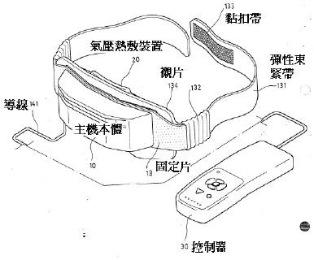



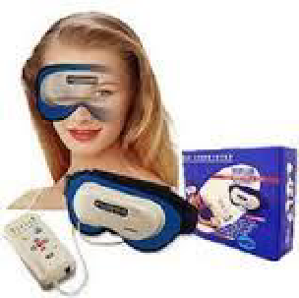
3
多功能保眼眼罩之改良
一種多功能保眼眼罩之改良構造，係包含有彈性束緊帶、主體本體氣壓、熱敷裝置及一控制器等，…該主體內設有充氣幫浦洩氣閥、導氣管、震動馬達、蜂鳴器、接線板等，外表延伸一導線與控制器銜接，…控制器內部設有電路裝置及表面設數控制開關及調節鈕，…整體以施予眼部具有間歇式脹縮按摩、熱敷、震動按摩等交互多重作用…。
申
請
專
利
範圍

Slide 25
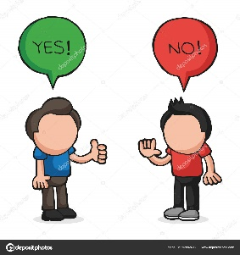
一、二審訴訟當事人之主張
原告
⇨ 系爭專利請求項為手段功能用語所撰寫，應以說明書涵蓋其均等範圍
⇨ 系爭產品僅係將系爭專利中主機本體中的充氣幫浦、洩氣閥、蜂鳴器
等移設於控制器，「位置變更」並未改變任何功能。
⇨ 將充氣幫浦等物件自主機本體移出，類此之「位置變更」技術手段實
為所屬技術領域中具有通常知識者所能輕易完成。
⇨ 分析重量方能得知「位置變更」達到重量減輕、減輕鼻部負荷的效果
為何，兩者是否有實質的差異。
被告
⇨ 系爭專利請求項並非手段功能用語所撰寫。
⇨ 均等論分析，應就所載「主機本體內」之全部技術特徵與系爭
產品比對，不得省略「主機本體內」任一技術特徵。
⇨ 系爭專利之功效不僅係「熱敷振動」，最重要係傳統之眼部按
摩器將造成鼻部負荷過重，位置變更能解決鼻部負荷之問題，
而為重要之技術手段。

Slide 26
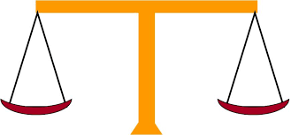
爭 點
除前述手段功能用語外，民事訴訟的二個爭點：
(1) 被控侵權產品與實施系爭專利之產品重量孰輕孰重？
被控
侵權產品
系爭
專利
(2) 眼罩構件的位置改變是否可簡易思及？

Slide 27
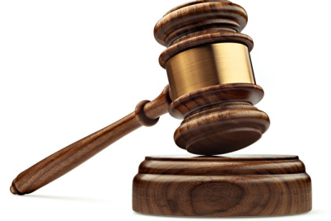
法院判決-爭點1
智慧財產法院99年度民專上更(一)字第12號判決：
A.系爭專利申請專利範圍並無有關各元件「重量」之記載
B.有關專利侵權之比對，係以說明書中文字記載之「申請
專利範圍」與「被控侵權產品」互為比對。
C.實際實施系爭專利之產品，可能因材質不同而影響其重量，
自無鑑測「舒眼立康第二代」產品重量之必要。
對於前述判決，最高法院101年度台上字第230號
判決未表示反對意見。

Slide 28
法院判決-爭點2
以數學式簡化爭點2
⇨ 被控侵權物與系爭專利是否均等，即6+1+3=2+2+6？
✓ 所有法院均判決二者不符合文義讀取。但是否適用均等論？
✓ 對於是否適用均等論，法院見解不一，最後判決6+1+3=2+2+6。
各級法院判決
⇨ 臺北地方法院96年智字第87號，判決不均等。
⇨ 智慧財產法院98年度民專上字第10號，判決不均等
⇨ 最高法院99年度台上字第1225號，發回更審。
⇨ 智慧財產法院99年度民專上更(一)字第12號，判決不均等。
⇨ 最高法院101年度台上字第230號，發回更審。
⇨ 智慧財產法院101年度民專上更(二)字第2號，判決均等。
⇨ 最高法院103年度台上字第1843號，判決上訴駁回。

Slide 29
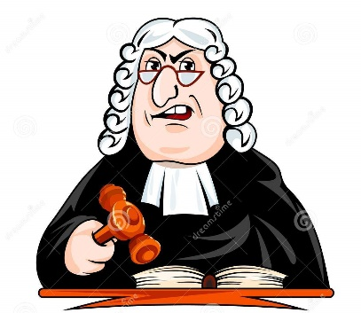
民事訴訟最高法院第2次判決
➢ 均等論構成與否，似部限於待鑑定對象在解析
全要件原則時之技術特徵之數量，是否有逐一
對應至請求項之數量來判斷
➢ 系爭產品充氣幫浦.洩氣閥.蜂鳴器等之位置改變
，對其所屬技術領域中具有通常知識之人而言，
此項置換是否可簡易思及，為本件最重要之爭點。

Slide 30

雖然最高法院嗣後廢棄該判決，
然而…….
對於基於何原因
最高法院未表示任何見解。

Slide 31
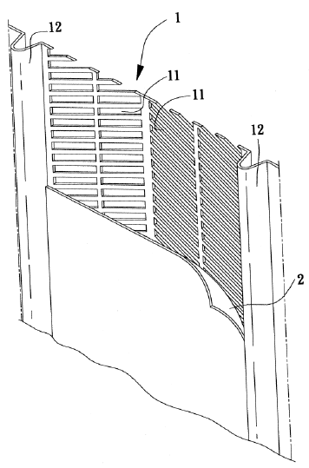
4
免拆網模防滲漿網體改良
➢ 1.一種免拆網模防滲漿網體改
良,其具有一金屬成型之網體,
申
請
專
利
範圍
該網體上具有多數透空之網目,
該網體之內側面設有一隔膜,該
隔膜係供封閉網目,以攔阻泥漿
防止滲出。
➢ 2.依申請專利範圍第1項所述之
免拆網模防滲漿網體改良,其中
該隔膜係由水溶性樹脂混合纖
維所形成,且纖維具有相當的長
度而可橫跨過數個網目。

Slide 32

系爭專利
法院判決
被控侵權對象
方式：該網體之內側面設
方式：該網體之內側面設
有一由水溶性樹脂混合纖
有一由油溶性樹脂混合纖
維所形成之隔膜
維所形成之隔膜
功能：水溶性樹脂會被混
功能：油性壓克力樹脂乾
凝土中的水份緩緩溶解
涸後難還原溶於水
結果：混凝土乾涸時能與
結果：噴塗乾涸後皆不怕
網體良好握裹
雨淋而具有防水性
「水溶性樹脂」之材質限定與原告的意識限定
或排除事項有關，原告以「水溶性樹脂」之材
質限定方能達該樹脂被混凝土中的水份溶解，
嗣乾涸時握裹網體，顯然排除不具有此等特性
之油性壓克力樹脂之材質，是兩者難謂均等

Slide 33
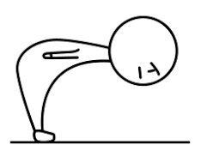

02-2567-2205 WWW.TSipo.com tsipo@tsipo.com
交流時間 !
謝謝大家 !

